Slide 1
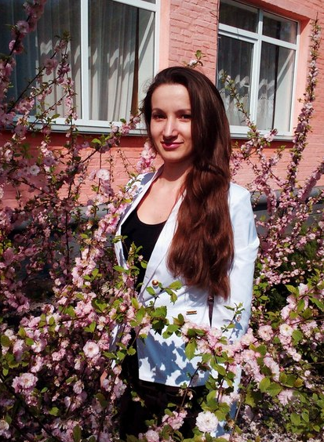

Форми і методи антиєврейського наступу радянської влади в 1930-х – 1950-х рр.: всесоюзний та український контексти
Науковий керівник
Різник Юлія Миколаївна, вчитель історії Коврайського НВК імені Г.С. Сковороди
Робота
Різник АЛіни Ігорівни,
учениці 9 класу Коврайського НВК імені Г.С. Сковороди

Slide 2
“Не існує єврейського питання. Є християнське питання. Якщо б ми були справжніми християнами, тоді ми би всі відповідали за злочини. Настав час сповіді…”
Мать Марія
(Єлизавета Скобцева)

Slide 3
МЕТА РОБОТИ
Зосередити свою увагу на формах, методах антиєврейського наступу радянської влади, його особливостях і відмінностях у контексті національної політики комуністичного тоталітарного режиму окресленого періоду.

Slide 4
Завдання дослідження:
опрацювати та висвітлити наявну джерельну та історіографічну базу;
висвітлити становище єврейської національної меншини в СРСР у довоєнний період;
простежити дії радянської влади щодо єврейства в період Другої світової війни;
визначити особливості життя євреїв України та СРСР після Другої світової війни, зокрема в другій половині 1940-х – 1950-х рр.;
з’ясувати форми, методи антиєврейського наступу влади, його особливості і відмінності у контексті національної політики радянського керівництва окресленого періоду.

Slide 5
ОБ’ЄКТ ДОСЛІДЖЕННЯ
Предмет дослідження
Євреї у діях радянської влади у всесоюзному та українському вимірах
Політика радянської влади щодо євреїв

Slide 6
ХРОНОЛОГІЧНІ РАМКИ
Територіальні рамки
1930-ті – 1950-ті рр.
Межі Радянського Союзу та України зокрема

Slide 7
МЕТОДОЛОГІЧНА ОСНОВА РОБОТИ
Використані суто історичні та загальнонаукові методи:
принципи об’єктивності, фахової відповідальності, логіко-системний і порівняльний аналіз;
методи синтезу, систематизації, узагальнення, опрацювання джерел.

Slide 8
НАУКОВА НОВИЗНА
Висвітлено становище єврейської національної меншини в СРСР у довоєнний період
Простежено дії радянської влади щодо єврейства в період Другої світової війни
Визначено особливості життя євреїв України та СРСР після Другої світової війни, зокрема в другій половині 1940-х – 1950-х рр.
З’ясовано форми, методи антиєврейського наступу влади, його особливості і відмінності у контексті національної політики радянського керівництва окресленого періоду

Slide 9
ЄВРЕЙСЬКА НАЦІОНАЛЬНА МЕНШИНа У 1930-Х РР.
Арешти
Звільнення з роботи
Закриття єврейських періодичних видань
Знищення установ єврейської культури
Чистка партійного апарату
12 постанов і партійних актів, які вводили заборони на змішані шлюби
Введення примусової стерилізації
Заборони на професії та заняття певних посад

Slide 10
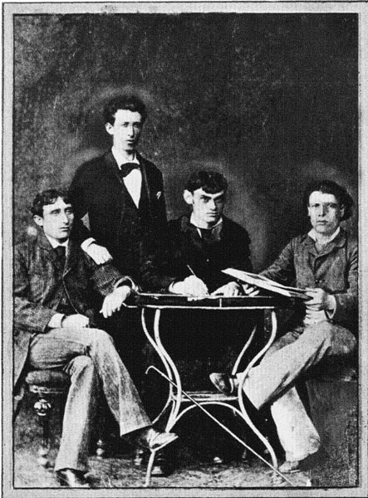
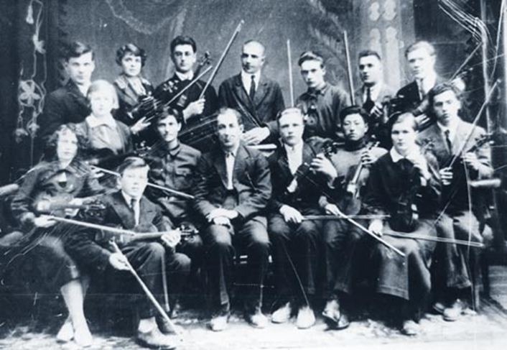
Заарештовані учасники драматичного театру Марксона А.М. 1938 р.
Репресовані члени літературного гуртка. 1937 р. М. київ

Slide 11
ЄВРЕЙСЬКА НАЦІОНАЛЬНА МЕНШИНА У 1930-Х РР.
Обмеження свободи пересувань
Сегрегація
Графа “нація” в єврейських паспортах
Чищення від євреїв органів НКВС
Проблема абсорбції
Закриття синагог
Арешти рабинів
Закриття релігійних навчальних закладів (хедерів та єшів)
Заборона єврейських політичних партій та організацій

Slide 12
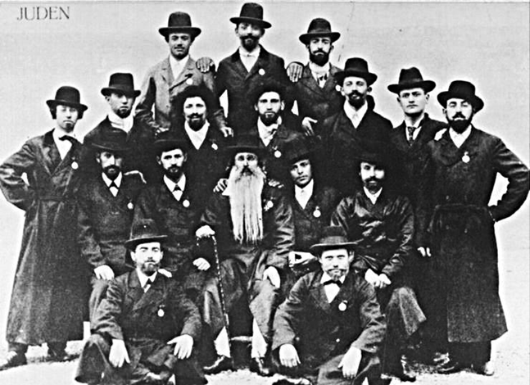
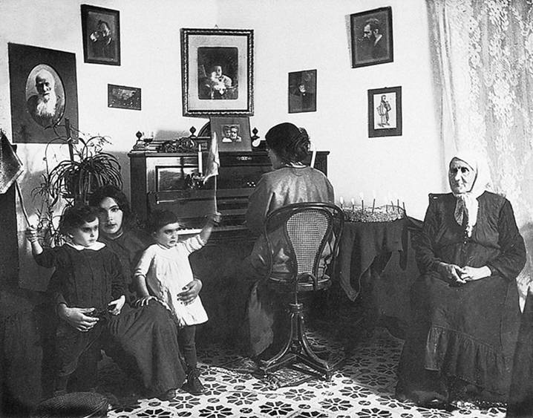
Єврейська релігійна община м. дрогобича. 1937 р.
Єврейська родина репресованого працівника органів НКВС

Slide 13
ЄВРЕЙСТВО І РАДЯНСЬКА ВЛАДА У ПЕРІОД ДРУГОЇ СВІТОВОЇ ВІЙНИ
Масова тотальна військова та трудова мобілізація
Боротьба із сіоністським підпіллям
Залучення до винищувальних батальйонів для боротьби з ОУН-УПА
“Трансфери” євреїв до Буковини та Румунії
Залучення євреїв до партизанських загонів
Антиєврейська чистка установ культури та інших творчих огранізацій

Slide 14
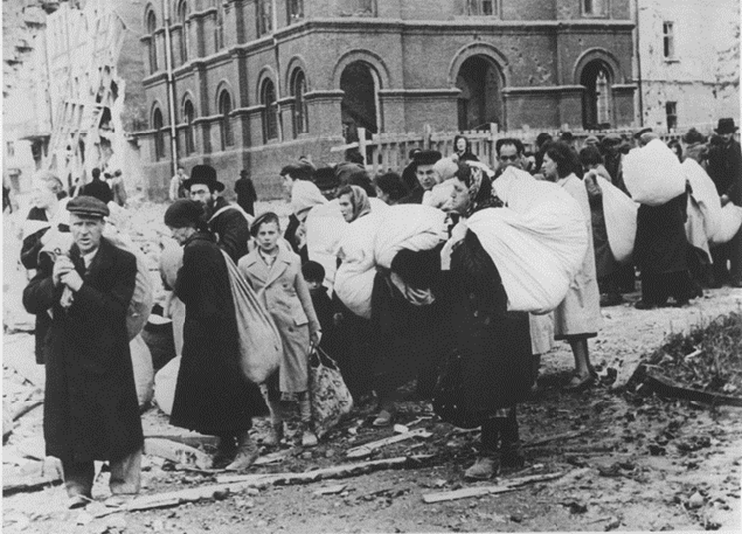
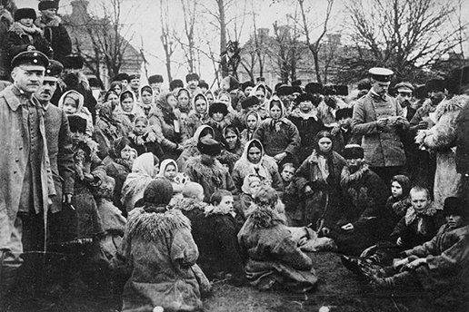
“ТРАНСФЕРИ” ЄВРЕЇВ ДО БУКОВИНИ ТА РУМУНІЇ

Slide 15
ЄВРЕЇ УКРАЇНИ І СРСР ПІСЛЯ ДРУГОЇ СВІТОВОЇ ВІЙНИ
(ДРУГА ПОЛОВИНА 1940-Х – 1950-ТІ РР.)
Період масового пробудження самосвідомості радянських євреїв
Петиційна кампанія 1940-1950 рр.
Боротьба за нелегальний виїзд євреїв до Ізраїлю
Підйом релігійного життя (1947 р. – 162 синагоги)
Активізація культурного життя
Відкриття єврейських театрів, видавництв

Slide 16
ЄВРЕЇ УКРАЇНИ І СРСР ПІСЛЯ ДРУГОЇ СВІТОВОЇ ВІЙНИ
(ДРУГА ПОЛОВИНА 1940-Х – 1950-ТІ РР.)
Таємна чистка радянських установ від осіб єврейської національності
Репресії єврейських письменників і поетів
Чистка в ЗМІ
Справа лікарів
Планування акцій депортацій
Кампанія боротьби з космополітизмом
Заборона згадувати єврейську історію
Ліквідація організацій “Бріх”

Slide 17
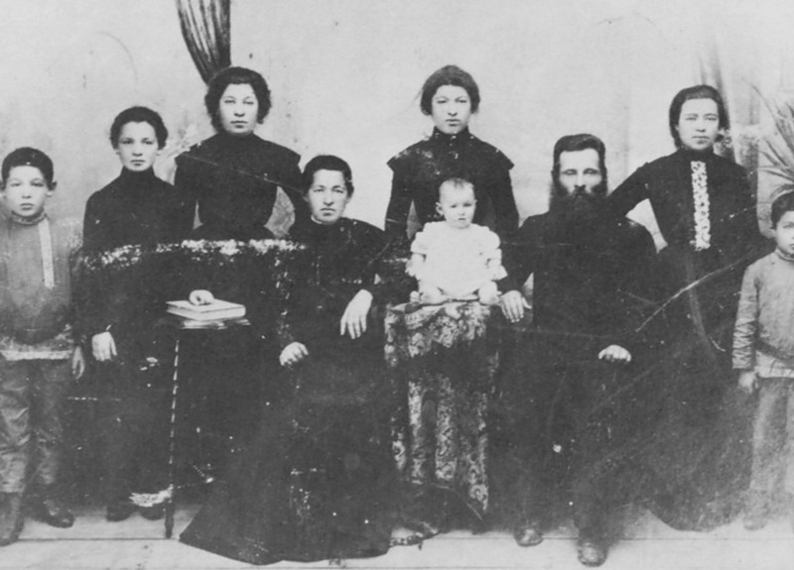
Родина репресованих за справою лікарів

Slide 18
Вивчення єврейського питання на сучасному етапі є дещо заполітизованим та заідеологізованим як з боку єврейських, так і вітчизняних істориків.
Саме тому ми більше зосередили свою увагу на формах, методах антиєврейського наступу влади, його особливостях і відмінностях у контексті національної політики радянського керівництва окресленого періоду.

Slide 19
Додаткового вивчення потребують:
причини загострення єврейського питання у повоєнний період
його завдання
наслідки для єврейської меншини і українського суспільства

Slide 20
СПИСОК ВИКОРИСТАНИХ ДЖЕРЕЛ ТА ЛІТЕРАТУРИ
1. Бажан О. Репресивні заходи радянської влади щодо громадян єврейської національності в УРСР. – [Електронний ресурс] – Режим доступу: http://history.org.ua/JournALL/gpu/gpu_2004_22_1/6.pdf
2. Білецький Ф., Станкевич-Білецька М. Заґратоване сонце / Ф. Білецький, М. Станкевич-Білецька. – Звенигородка, 2010. – 76 с.
3. Блюм А. Еврейский вопрос под советской цензурой: 1917-1991 / А. Блюм // Євреї в Росії: Історія і культура. Праці з юдаїки. – Вип. 3. – СПб., 1995. – [Електронний ресурс] – Режим доступу: http://ldn-knigi.lib.ru/JUDAICA /Blum_SovetZensura-1917-91.pdf
4. Гриневич В. Україна після голокосту: до проблеми взаємовідносин радянської влади та євреїв Північної Буковини наприкінці Другої світової війни / В. Гриневич // Голокост і сучасність. – Вип. 6. – 2005. – [Електронний ресурс] – Режим доступу: http://www.holocaust.kiev.ua/bulletin/vip6/vip6_3. htm#l6_gu2
5. Гулай В. Репресивна політика сталінського тоталітарного режиму щодо єврейського населення Західної України (1939-1945 рр.) / В. Гулай // Голокост в Україні в регіональному і загальному вимірі: Матеріали міжнародної наукової конференції. Збірник наукових праць. – Львів, 2005. – С. 32-37.
6. Держархів Черкаської обл., Ф. Р-184, Оп. 1, Спр. 1, Арк. 84.
7. Держархів Черкаської обл., Ф. Р-184, Оп. 1, Спр. 98, Арк. 52.
8. Держархів Черкаської обл., Ф. Р-375, Оп. 1, Спр. 34, Арк. 63-64.
9. Держархів Черкаської обл., Ф. Р-390, Оп. 1, Спр. 1, Арк. 44.
10. Євреї СРСР в післявоєнний період. – [Електронний ресурс] – Режим доступу: http://jhistory.nfurman.com/russ/russ001-18.htm
11. Євреї СРСР напередодні Другої свтової війни. – [Електронний ресурс] – Режим доступу: http://jhistory.nfurman.com/russ/russ001-16.htm
12. Кожукало І. Вплив культу особи Сталіна на ідеологічні процеси в Україні в 1940-ві – початок 1950-х рр. / І. Кожукало // Український історичний журнал. – 1989. – № 2. – С. 14-25.
13. Кононенко В. Єврейське національне питання в СРСР у другій половині 1940-х – 1960-х рр. / В. Кононенко // Наукові записки Вінницького державного пед. університету ім. М. Коцюбинського. Вип. XIV. Серія: Історія: Збірник наукових праць. – Вінниця, 2008. – С. 266-271.
14. Костырченко В. Тайная политика Сталина. Власть и антисемитизм / В. Костырченко. – М.: Международные отношения, 2003. – 779 с.
15. Левітас Ф. Євреї України в роки Другої світової війни / Ф. Левітас // Інститут національних відносин і політології НАН України. – К., 1997. – 33 с.
16. Надольський Й. Сталінська депортація та політика і зміни етнічної структури населення західних областей України / Й. Надольський // Друга світова війна і доля народів України: Матеріали 2-ї Всеукраїнської наукової конференції. Збірник наукових праць. – К., 2007. – С. 322-332.
17. Рафальський О. Друга світова війна. Етнонаціональний аспект / О. Рафальський // Віче. – 2001. – № 7. – С. 131-141.
18. Як вирішували “єврейське питання” радянські партизани. – [Електронний ресурс] – Режим доступу: http://www.judaica.kiev.ua/programs/Enziclop-Cont.htm

Slide 21
ЩИРО ДЯКУЄМО
ЗА УВАГУ!

